Slide 1
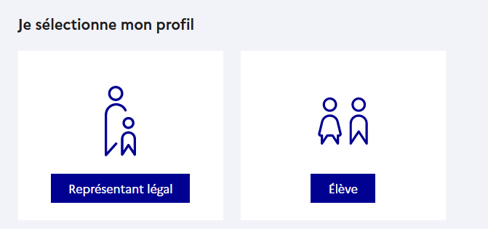


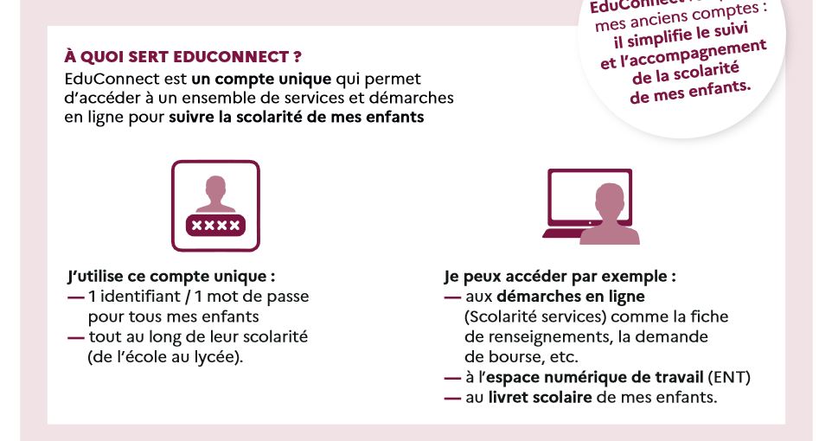
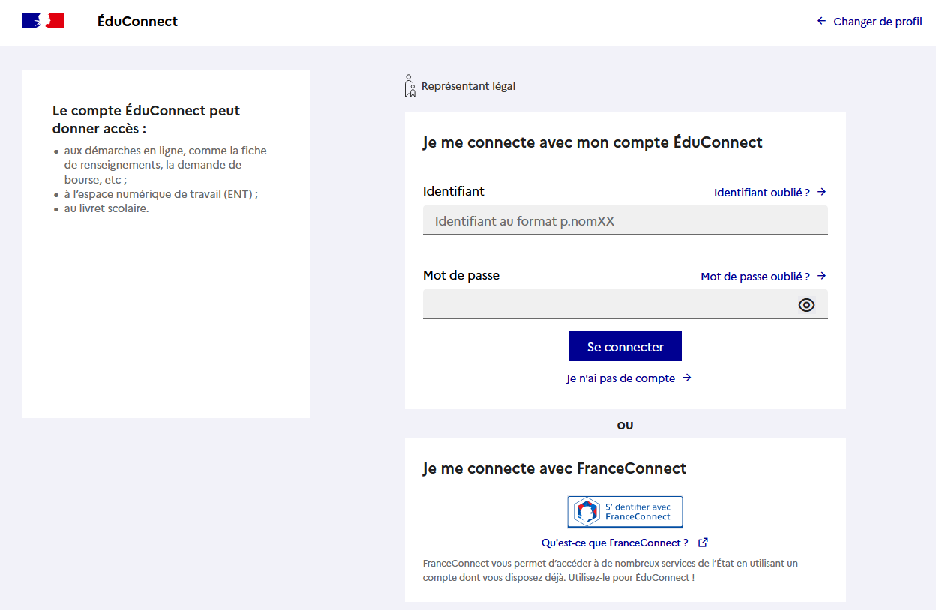
Le livret scolaire unique, on y trouve quoi ?
Bilans des cycles en cours et précédents : difficultés, acquis et progrès.
Les attestations obtenues par l'élève.
Les notes, les appréciations et le bilan global.
2
🌐 educonnect.education.gouv.fr
1
3
Pour créer mon compte la 1ère fois
Je me connecte avec mon compte ÉduConnect ou mon compte FranceConnect

Slide 2

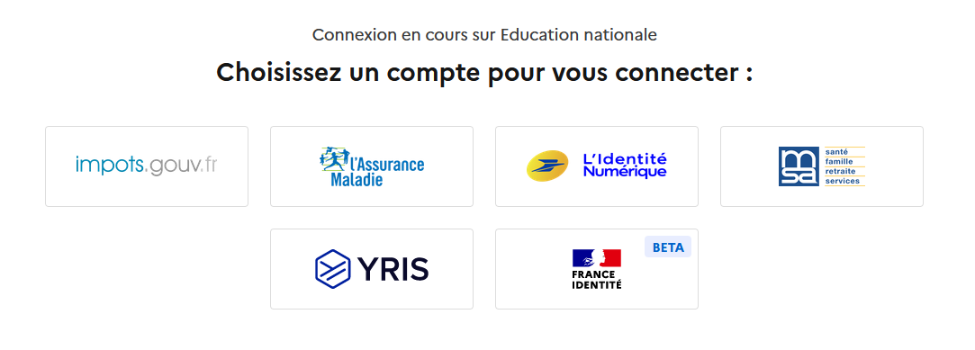
💡 France Connect : En bref !
🌐 Se rendre sur un service en ligne
🖱 Cliquer sur l
🔑 Avoir un compte sur un des 5 services
et choisir son service clé
🖊 Entrer ses identifiants et mot de passe
✔Confirmer son identité et se connecter
❗ Sur un ordinateur public, penser à se déconnecter en partant

Slide 3
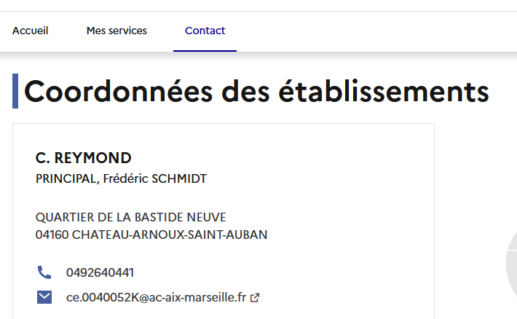
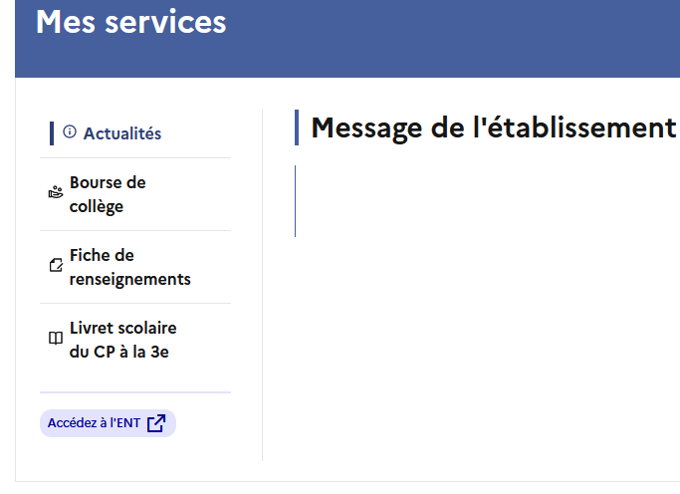
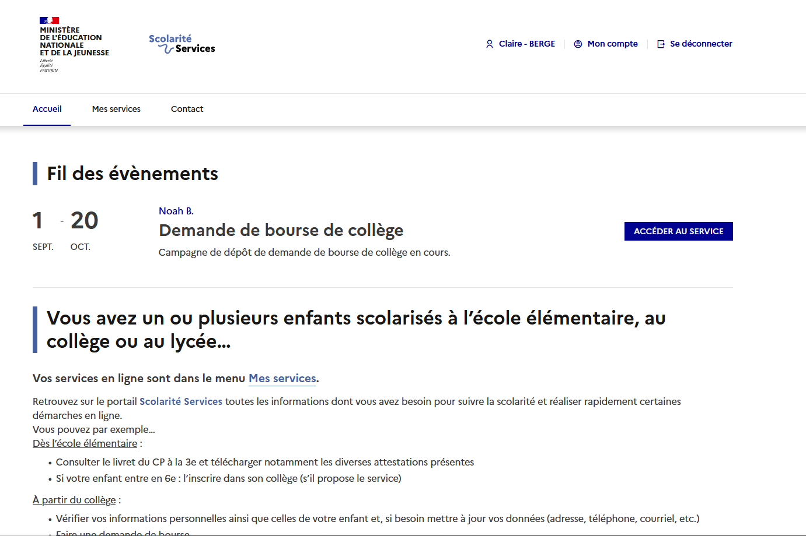
📚 « Scolarité services »
C’est le site pour les démarches liées à l’éducation nationale :
👉Fiche de renseignement
👉 Demande de bourse...
Mes informations personnelles et les élèves dont je suis le représentant légal
Permet de faire sa demande de bourse (papier ou en ligne)
Si je suis sur un ordinateur public, je pense bien à me déconnecter quand j’ai fini
Tous les services liés à mon compte
On y retrouve la fiche de notre enfant et la nôtre
Prénom N.
On peut y consulter et télécharger les bilans de notre enfant : du CP à la troisième.
Dernières actualités. En début d’année, raccourci pour aller faire une demande de bourse
On accède (enfin) à l’ENT !! 🎉

Slide 4


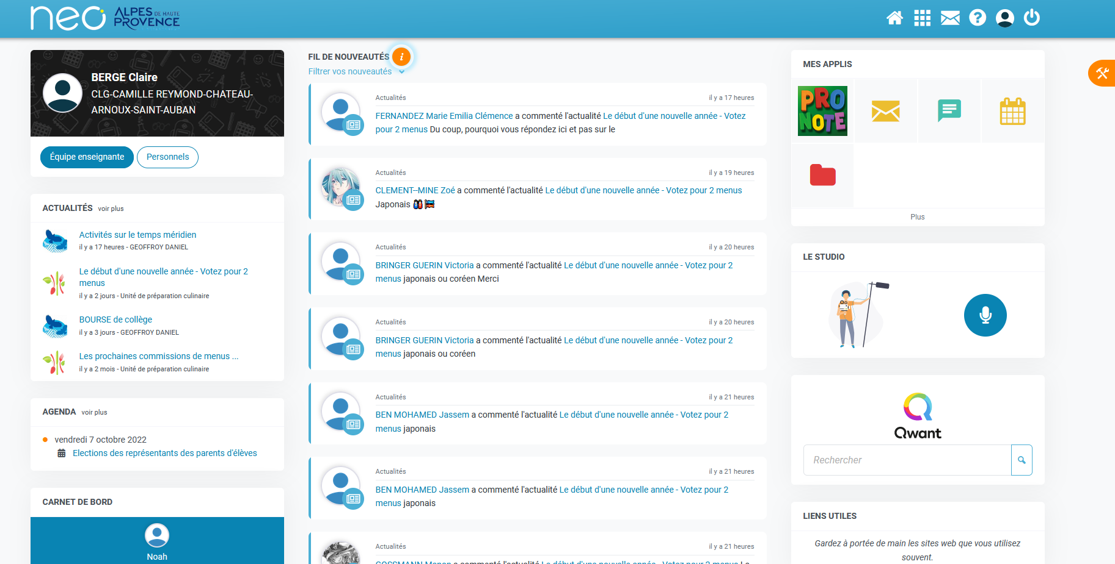
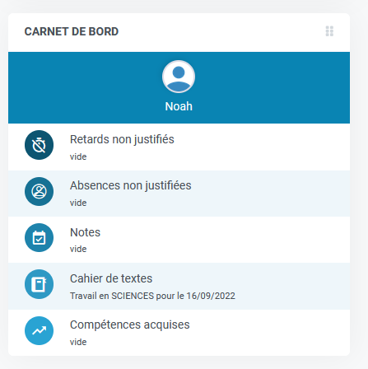

Néo, on y trouve quoi ?
Mon compte
Pour se déconnecter
Pour revenir à l’accueil
Messagerie interne propre au collège
Mon compte
Nos outils préférés
Aide
💡 C’est l'équivalent d’un bureau virtuel accessible via internet.
On y trouve :
Une messagerie
Un agenda
Des contacts
Les paramètres généraux
Un accès à Pronote
Options d’affichage de la page
🥳🥳🥳
Les dernières infos publiées
Permet de « ranger » votre page d’accueil Néo comme vous le souhaitez.
💡 Maintenez cliqué et déplacez les cadres
Enfant
N…
Les prochains rdv
Chaque catégorie est cliquable et vous donne accès aux informations citées.
Infos de mon enfant
Enfant
Notes:
Toues les catégories sont cliquables et vous emmènent sur la page concernée

Slide 5
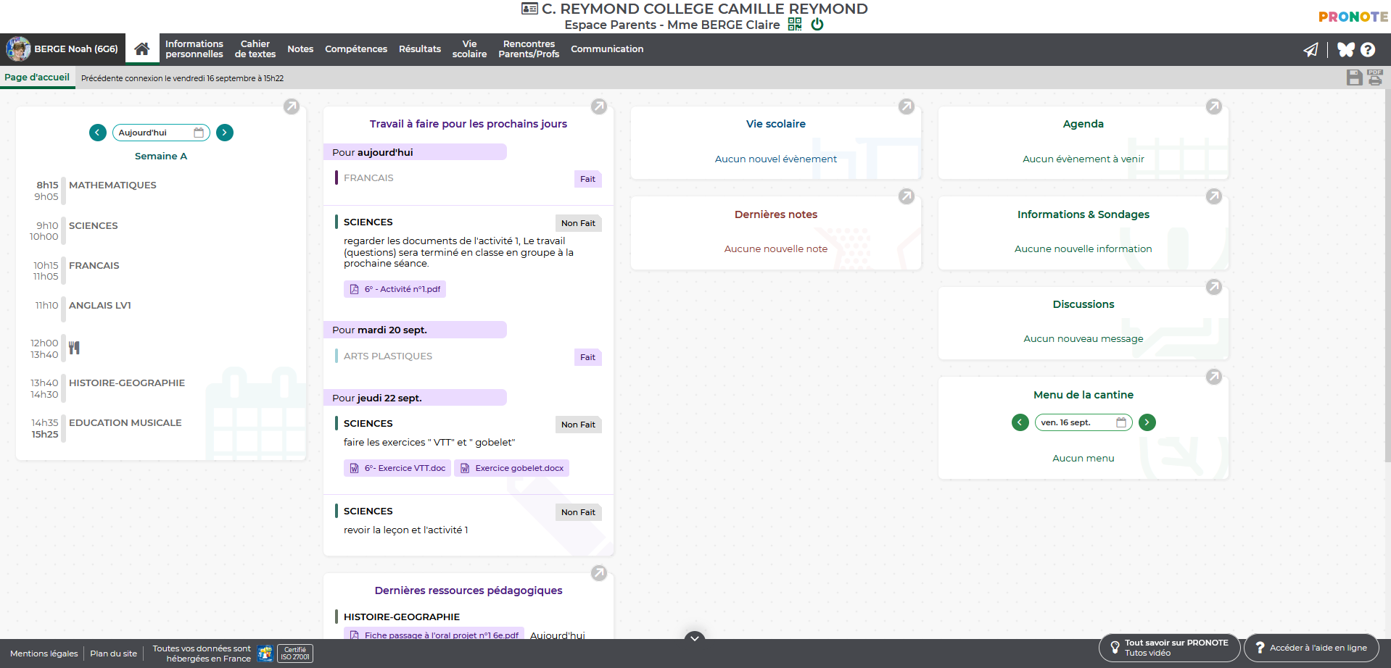
Pronote, c’est quoi ?
Un outil qui permet de…
👉 Trouver des informations sur l’établissement 👉 Prendre rdv avec des enseignants 👉 Consulter l’emploi du temps 👉 Retrouver les devoirs à faire 👉 Être informé·e des retards et des absences de son enfant 👉 Connaître ses notes
Je sélectionne mon enfant
Page d’accueil
Pour se déconnecter
Nom Prénom (classe)
Pour configurer l’application
Pour contacter les enseignants de mon enfant et le personnel du collège
Notifications
Devoirs à faire
Emploi du temps du jour
Permet d’accéder à la catégorie nommée
Cours à télécharger
Des tutos pour utiliser Pronote
Démo Pronote

Slide 6
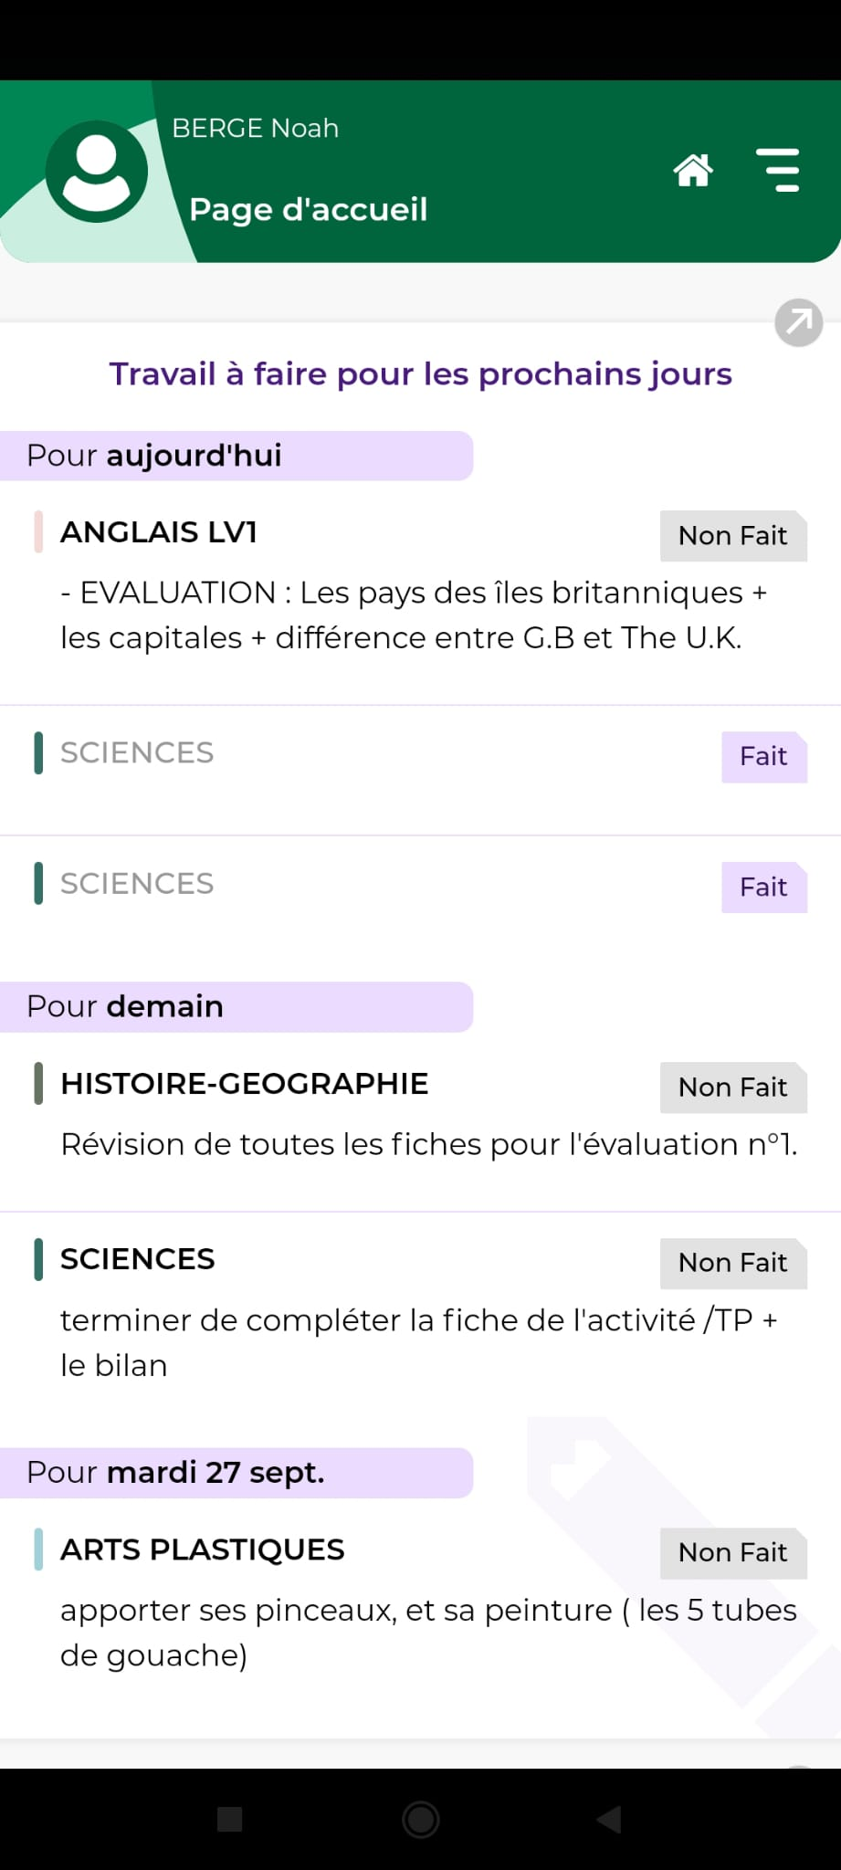

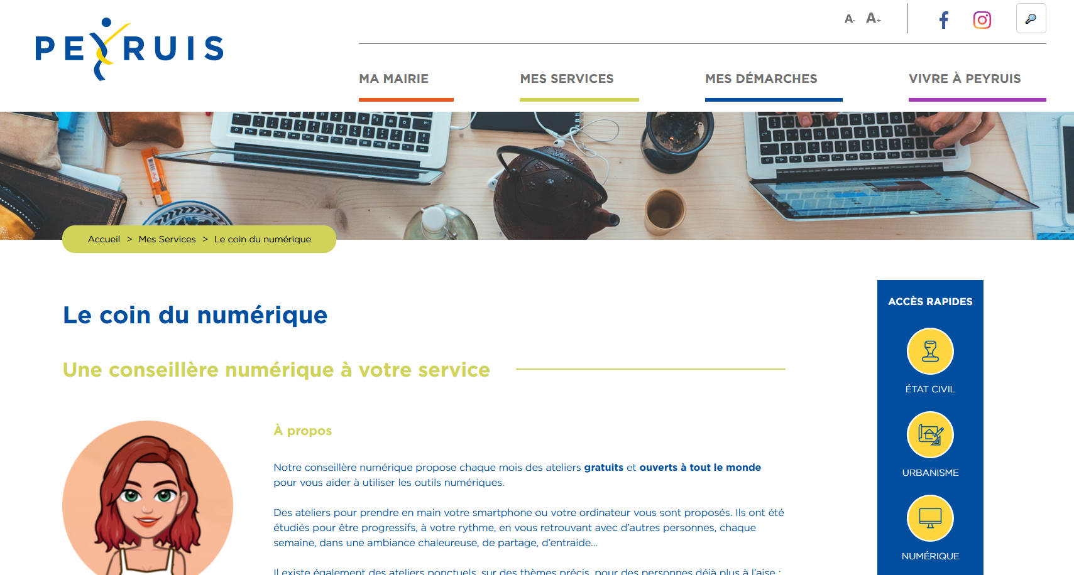
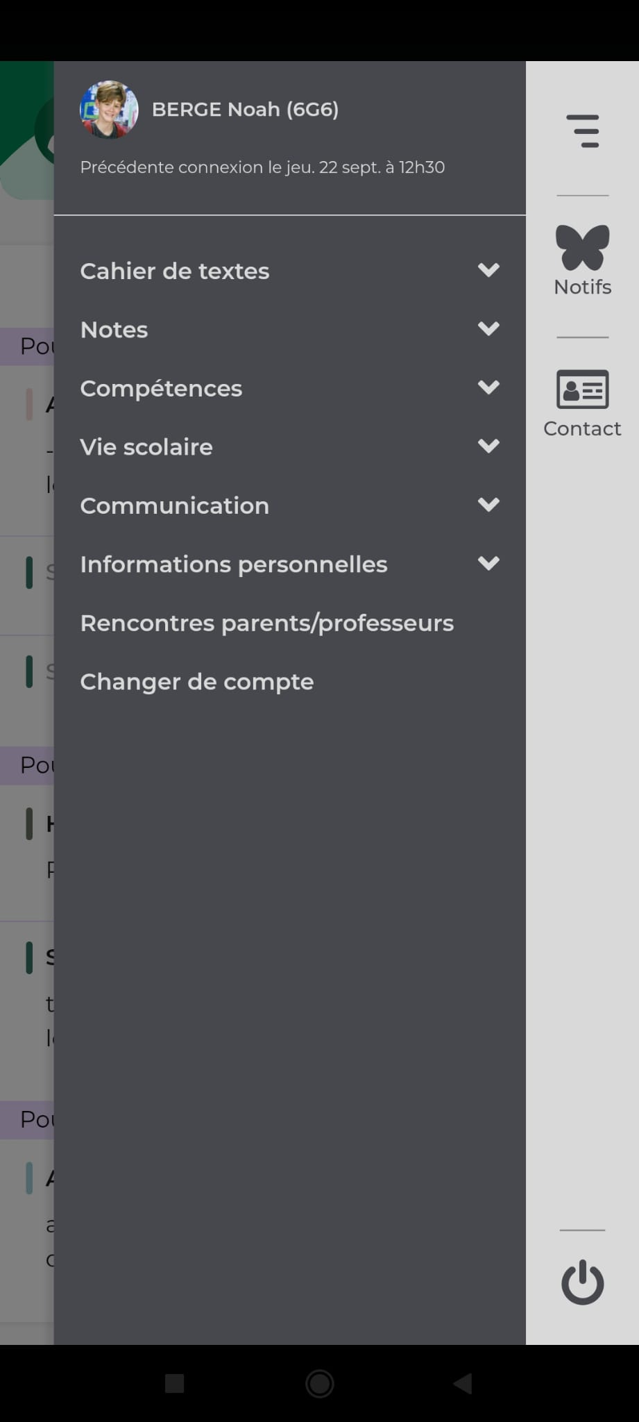
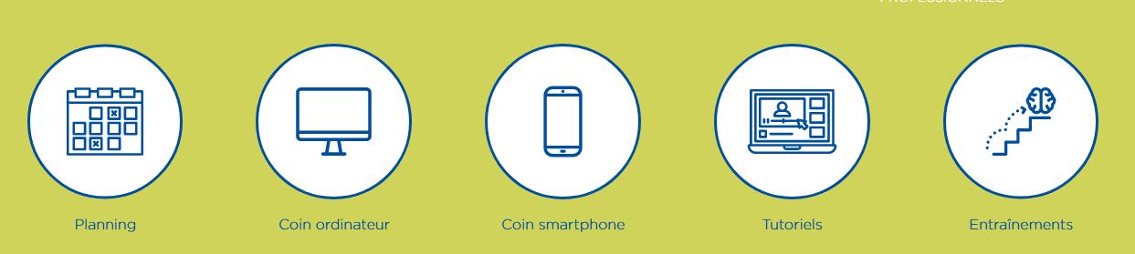
Pronote, l’application!
🤓 Besoin de réviser ?
👉 pour revenir à la page d’accueil où que vous soyiez
Retrouvez des informations et des aides sur le site de la mairie de Peyruis
Fiches, liens utiles, tutos vidéos accessibles en quelques clics !
www.peyruis.fr =>
👉 pour retrouver tous les outils de Pronote
NOM Prénom
NOM Prénom (classe)
Faites défiler la page jusqu’en bas
6

